Slide 1
OSAT-Hinweise
Abschließende Folien stammen aus dem Corporate Design der TU Dresden ab 2025. Beachten Sie bitte diese Vorlagen bei der Gestaltung Ihrer Folien!
Verwenden Sie bitte Bilder zur anschaulichen Darstellung!
Bilder aus anderen Quellen müssen referenziert werden!
Wählen Sie keine zu kleine Schriftgröße! Kontrollieren Sie dies auch bei eingefügten Diagrammen!
Versuchen Sie die Zeitvorgabe einzuhalten!
Fußzeile bitte anpassen: über Ansicht, Folienmaster, 1. Folie links

Slide 2
YOLO26: Bestimmung von Objekt-Posen in Bildern
Nguyen, Duc Hai, Richard Loewe (Gruppe Nr.4)
Professur für Automatisierungstechnik
Zwischenpräsentation/Verteidigung im Oberseminar Automatisierungstechnik in SS2026

Slide 3
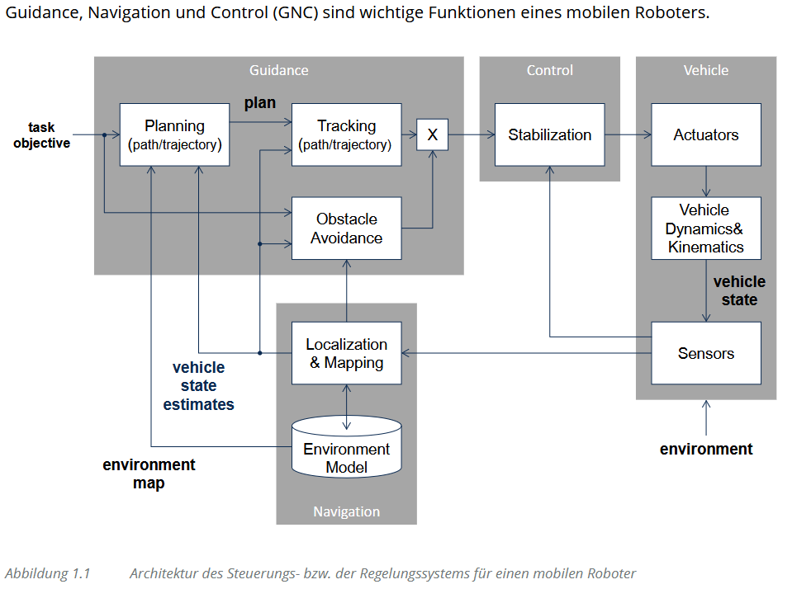
Motivation - 1. Welche Teilaufgabe in der Navigation mobiler Roboter wird gelöst?

Slide 4
Use Cases
Quelle: Object manipulator — MRTK2

Slide 5
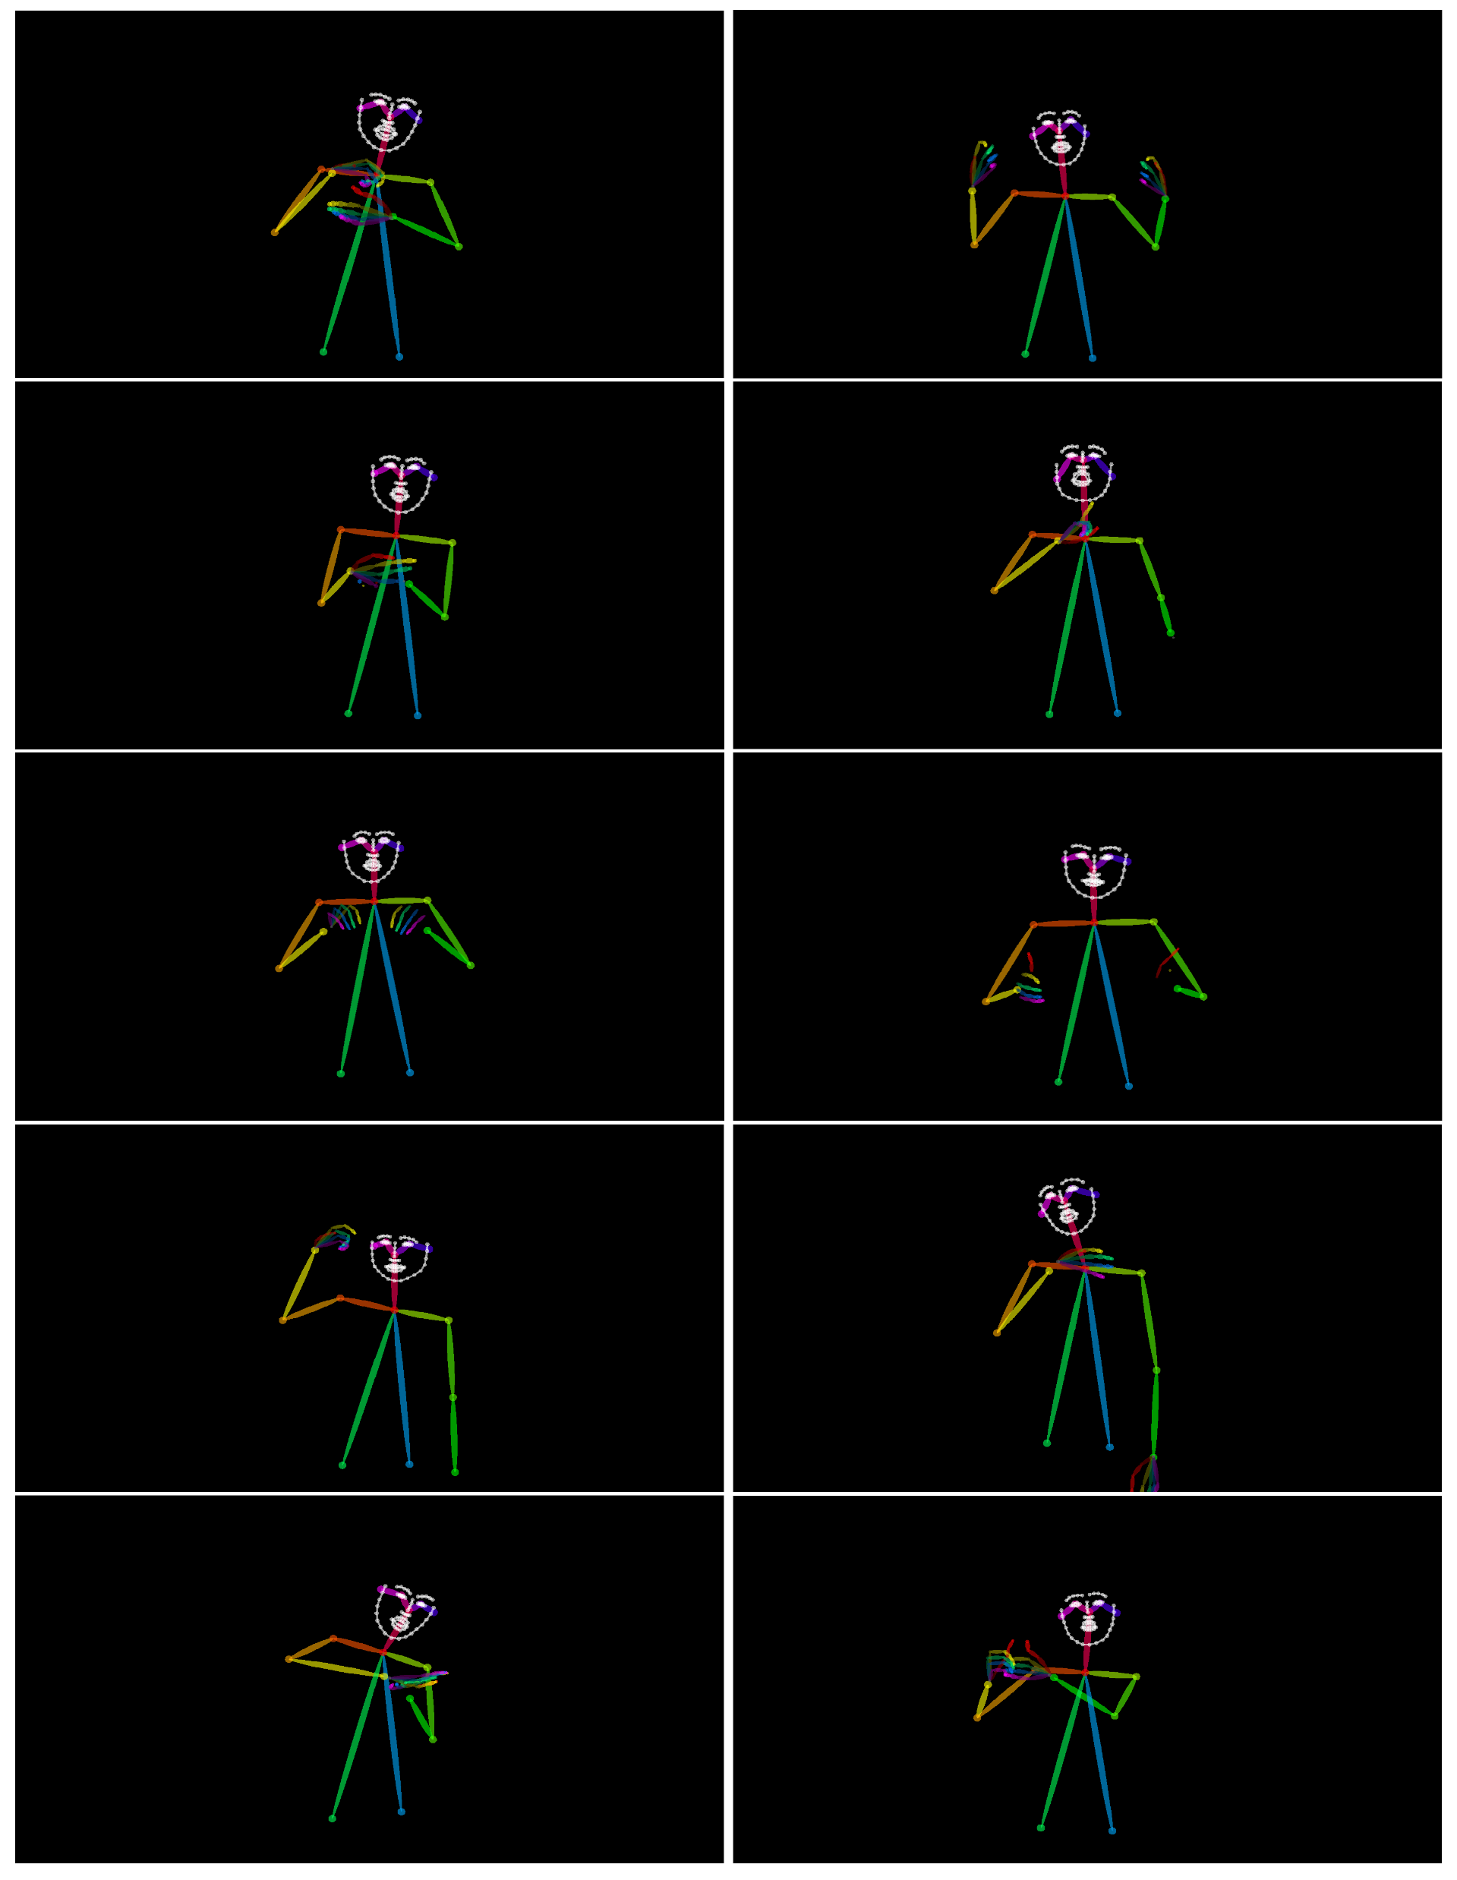
Use Cases

Slide 6
Analyse der Datenfluss

Slide 7
Eingangsdaten mathematisch
Während Training:
Während Inferenz:

Slide 8
Ausgangsdaten mathematisch

Slide 9
Einsatz von YOLO 26 – Pose estimation

Slide 10
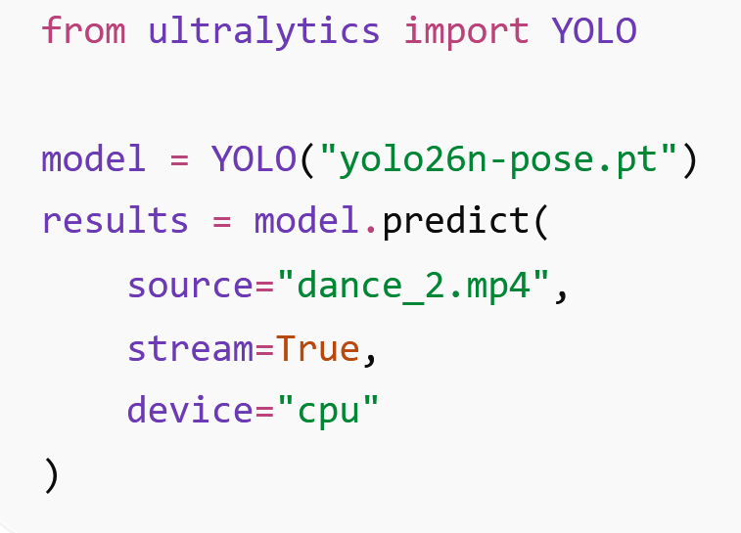
Softwaretechnische Umsetzung
Input video / image
Programmiersprache: Python
YOLO26 Inference:
YOLO("yolo26n-pose.pt")
model.predict(…)
Results object per frame
Bounding boxes + class IDs/names + pose keypoints + confidence scores

Slide 11
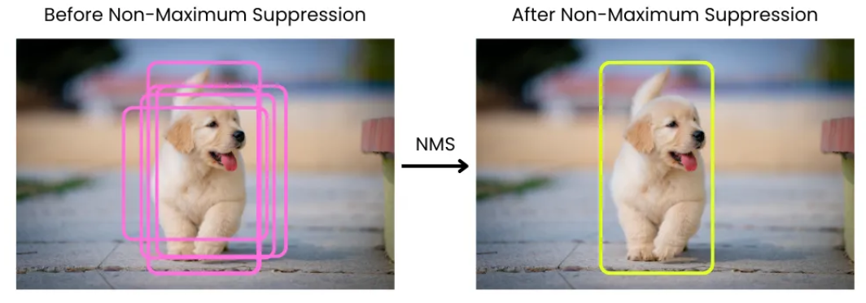
Softwaretechnische Nachbearbeitung - NMS-free Inference
Klassische YOLO-Pipeline:
Raw predictions → NMS → final detections
YOLO26-Pipeline:
Raw predictions → end-to-end predictor → final detections
Quelle: Ultralytics [1]

Slide 12
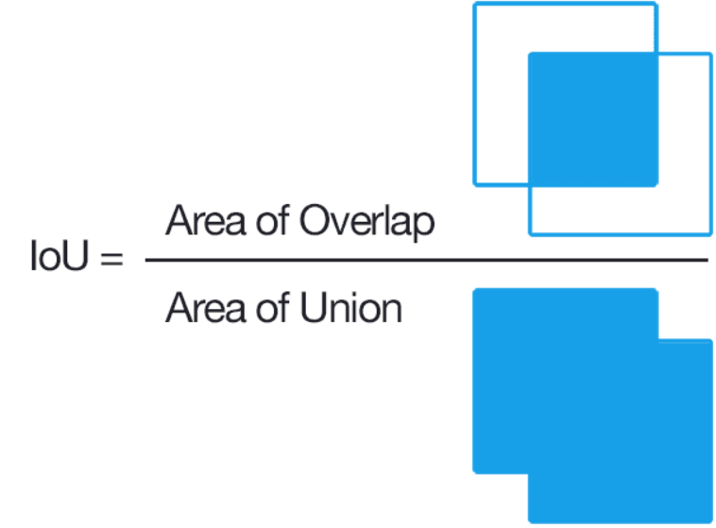
Softwaretechnische Nachbearbeitung - NMS-free Inference
Definition:
Entfernt stark überlappende Bounding Boxes
Behalte Box mit höchster Confidence, entferne Boxen mit hoher IoU-Überlappung
Vorteil:
✅Weniger doppelte Detektionen, klare finale Ausgabe
Nachteil:
❌Zusätzliche Latenz
❌IoU-Schwelle muss manuell gewählt werden
❌schwieriger für Edge/Export
Quelle: pyimagesearch[2]

Slide 13
Softwaretechnische Nachbearbeitung - NMS-free Inference
Warum bleibt YOLO26 trotz weniger Nachbearbeitung stabil?
Methode | Rolle | Bedeutung der Nachbearbeitung
DFL Removal | Vereinfachte Bounding-Box-Regression | einfachere Ausgaben, bessere Exportfähigkeit
ProgLoss | Stabilere Gewichtung der Loss-Komponenten im Training | hilft, Genauigkeit trotz vereinfachter Pipeline zu halten
STAL | Bessere Zuordnung kleiner/verdeckter Objekte | verbessert Erkennung schwieriger Objekte
MuSGD | Stabilere und schnellere Konvergenz beim Training | stabileres Training, keine Runtime-Nachbearbeitung

Slide 14
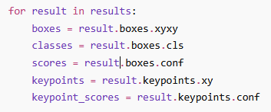
Softwaretechnische Nachbearbeitung – Results object

Slide 15
Referenz

Slide 16
[1] The impact of Ultralytics YOLO26’s faster, edge-first design. Abirami Vina. January 16, 2026. URL: https://www.ultralytics.com/blog/the-impact-of-ultralytics-yolo26s-faster-edge-first-design
[2] Intersection over Union (IoU) for object detection. Adrian Rosebrock on November 7, 2016. URL: https://pyimagesearch.com/2016/11/07/intersection-over-union-iou-for-object-detection/

